Slide 1
Виртуальная выставка новых поступлений
04.06.2025

Slide 2

67.4я43
Актуальные вопросы прокурорской деятельности : лекции / Л. В. Готчина, Р. Д. Шарапов, Е. В. Баркалова [и др.] ; под ред. А. П. Спиридонова ; Санкт-Петербургский юридический институт (филиал) Университета прокуратуры Российской Федерации. — Выпуск 14. — Санкт-Петербург : СПбЮИ (ф) УП РФ, 2024. — 231, [1] с. — (В помощь прокурору). — Библиогр. в конце ст. — ISSN 2949-2785.
Экземпляры: всего: 15 — ЧЗ(1), ОБЩ(1), АБ(13).
Лекции подготовлены профессорско-преподавательским составом Санкт-Петербургского юридического института (филиала) Университета прокуратуры Российской Федерации на основе занятий, проводимых с работниками органов прокуратуры. В лекциях анализируются актуальные вопросы прокурорской деятельности с научной точки зрения и содержатся методические рекомендации по их практическому разрешению.

Slide 3
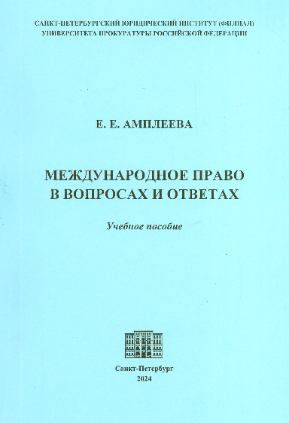
67.91
Амплеева, Е. Е. Международное право в вопросах и ответах : учебное пособие / Е. Е. Амплеева ; Санкт-Петербургский юридический институт (филиал) Университета прокуратуры Российской Федерации. — Санкт-Петербург : СПбЮИ (ф) УП РФ, 2024. — 238, [2] с. — Библиогр.: с. 233—239.
Экземпляры: всего: 73 — ЧЗ(1), ОБЩ(1), АБ(71).
В учебном пособии раскрыты основные категории и терминология современного международного права. Предложенные автором вопросы и ответы основаны на нормах общего международного права, стремящегося к созданию нового многополярного миропорядка и становлению системы региональных макрорегионов. Включены сложные вопросы мировой политики, что способствует выработке и развитию навыков практического применения международно-правовых норм, умения анализировать механизмы взаимодействия международного и внутригосударственного права.

Slide 4
67.0
Бастрыкин, А. И. Теория государства и права : лекции / А. И. Бастрыкин. — 3-е изд., испр. и доп. — Санкт-Петербург : Санкт-Петербургская академия Следственного комитета, 2025. — 221, [3] с. : ил., фот. — Библиогр.: с. 131—166. — Прил.: с. 167—220.
Экземпляры: всего: 1 — ЧЗ(1).
Лекции отражают современное состояние отечественной науки о государстве и праве и вместе с тем нацелены на практическую реализацию ее теоретических положений в сфере российских государственно-правовых отношений.

Slide 5
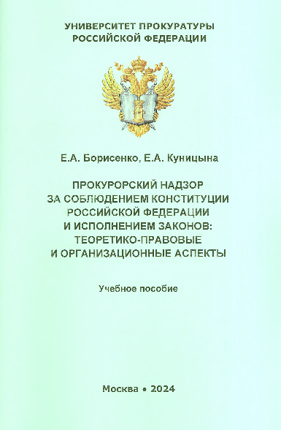
67.411(2Р)121
Борисенко, Е. А. Прокурорский надзор за соблюдением Конституции Российской Федерации и исполнением законов: теоретико-правовые и организационные аспекты : учебное пособие / Е. А. Борисенко, Е. А. Куницына ; Университет прокуратуры Российской Федерации. — Москва : УП РФ, 2024. — 119, [1] с. — Библиогр.: с. 106—114.
Экземпляры: всего: 1 — ЧЗ(1).
В учебном пособии на основе исследования деятельности прокуратуры на современном этапе, анализа действующих нормативных правовых актов и практики их применения рассмотрены особенности организации и осуществления надзора за соблюдением Конституции Российской Федерации и исполнением законов, его правовое регулирование, специфика предмета, объектов, целей и задач, вопросы организации и проведения прокурорской проверки соблюдения Конституции Российской Федерации и исполнения законов.

Slide 6

67.408.3(2Р)
Борьба с коррупцией в Российской Федерации : коллективная монография / А. Л. Аристархов, Е. В. Великая, В. Н. Додонов [и др.] ; под общ. ред. Р. В. Жубрина ; Университет прокуратуры Российской Федерации. — Москва : Городец, 2025. — 237, [3] с. — Прил.: с. 214—225. — Библиогр.: с. 226—238.
Экземпляры: всего: 1 — ЧЗ(1).
Монография посвящена вопросам борьбы с коррупционной преступностью в современной России. В ней на основе проведенного анализа данных правовой статистики, анкетирования экспертов — прокурорских работников, материалов судебной, прокурорской и следственной практики, результатов социологических и иных исследований рассмотрены правовые основы борьбы с коррупцией в России, проблемы полноты и достоверности статистического учета преступлений коррупционной направленности, результаты деятельности правоохранительных органов по борьбе с коррупционной преступностью, причинный комплекс коррупционной преступности и личность преступника-коррупционера, проблемы совершенствования деятельности правоохранительных органов по борьбе с коррупцией

Slide 7
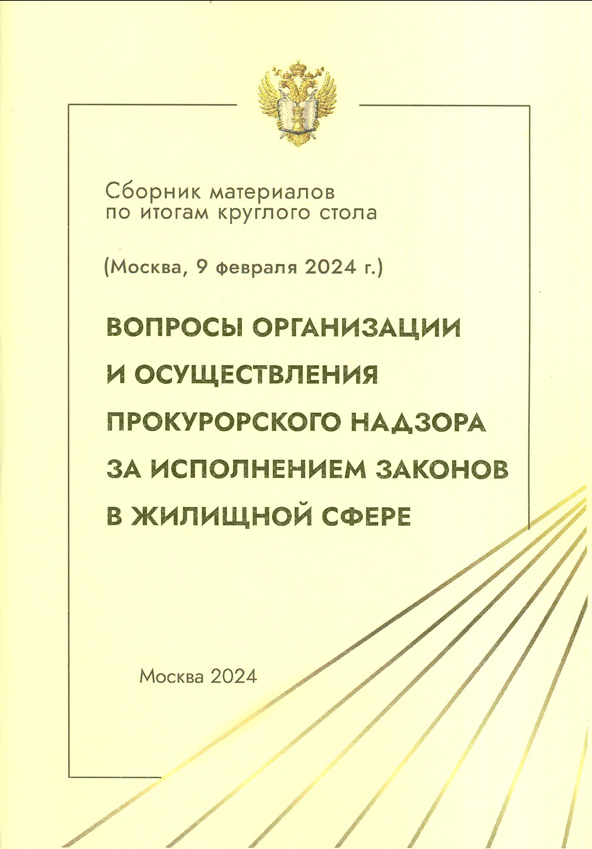
67.411(2Р)121я431
Вопросы организации и осуществления прокурорского надзора за исполнением законов в жилищной сфере : сборник материалов по итогам круглого стола, Москва, 9 февраля 2024 г. / Университет прокуратуры Российской Федерации ; сост.: М. В. Зяблина, Д. С. Белоусова ; под общ. ред. Т. П. Кесареевой. — Москва : УП РФ, 2024. — 89, [1] с.
Экземпляры: всего: 1 — ЧЗ(1).
Сборник сформирован на основе материалов выступлений участников круглого стола «Вопросы организации и осуществления прокурорского надзора за исполнением законов в жилищной сфере», состоявшегося на факультете профессиональной переподготовки и повышения квалификации Университета прокуратуры Российской Федерации 9 февраля 2024 г.

Slide 8

87.4
Кузнецов, А. О. Логика : учебное пособие / А. О. Кузнецов ; Университет прокуратуры Российской Федерации. — Москва : УП РФ, 2024. — 109, [1] с. — Сл. терминов: с. 103—105. — Библиогр.: с. 106—107.
Экземпляры: всего: 1 — ЧЗ(1).
В учебном пособии рассмотрено место логики в системе научного знания, раскрыт ее предмет и значение, проанализированы отдельные формы и приемы интеллектуальной познавательной деятельности, даны основы теории правдоподобных рассуждений и правила аргументации.

Slide 9
67.411(2Р)1
Организация деятельности прокуратуры : учебное пособие / О. Н. Коршунова, И. И. Головко, Э. Р. Исламова [и др.] ; под ред. О. Н. Коршуновой ; Санкт-Петербургский юридический институт (филиал) Университета прокуратуры Российской Федерации. — Санкт-Петербург : СПбЮИ (ф) УП РФ, 2024. — 259, [1] с. — Библиогр.: с. 254—259.
Экземпляры: всего: 71 — ЧЗ(1), ОБЩ(1), АБ(69).
В учебном пособии рассматриваются вопросы, посвященные определению понятия и сущности организации деятельности прокуратуры Российской Федерации в целом, а также особенностям организации деятельности прокуратуры по различным направлениям надзорного и ненадзорного характера.

Slide 10
67.413(2Р)8
Особенности участия прокурора в рассмотрении уголовных дел судами с участием присяжных заседателей. Учебное пособие. Часть 1 / Е. В. Баркалова, Н. В. Кулик, Е. Б. Серова, Д. А. Сычев ; под ред. Н. В. Кулика ; Санкт-Петербургский юридический институт (филиал) Университета прокуратуры Российской Федерации. — Санкт-Петербург : СПбЮИ (ф) УП РФ, 2024. — 151, [1] с. — Библиогр.: с. 133—134. — Прил.: с. 135—152.
Экземпляры: всего: 36 — ЧЗ(1), ОБЩ(1), АБ(34).
В учебном пособии рассматриваются вопросы, связанные с особенностями подготовки и участия прокурора в рассмотрении уголовных дел судами с участием присяжных заседателей. Обращено внимание на наиболее важные уголовно-процессуальные и криминалистические аспекты осуществления данной деятельности, приведены положительно зарекомендовавшие себя на практике приемы и методы работы государственного обвинителя.

Slide 11
67.0
Производственная практика (научно-исследовательская практика) : учебное пособие / Е. Е. Амплеева, И. Б. Ломакина, О. Е. Тимощук, И. Л. Честнов ; Санкт-Петербургский юридический институт (филиал) Университета прокуратуры Российской Федерации. — Санкт-Петербург : СПбЮИ (ф) УП РФ, 2024. — 115, [1] с. — Библиогр.: с. 114—115.
Экземпляры: всего: 70 — ЧЗ(1), ОБЩ(1), АБ(68).
В учебном пособии в соответствии с унифицированной программой излагаются основы юридической методологии и ее основные типы, а также конкретные методы юридического исследования, необходимые для осмысления методологических проблем современной юридической науки.

Slide 12
67.411(2Р)121
Прокурорская проверка исполнения законов в сфере государственного единого статистического учета : учебное пособие для обучающихся по программе дополнительного профессионального образования / О. Н. Коршунова, П. В. Широкова, К. И. Тимощук, Р. М. Кравченко ; под ред. О. Н. Коршуновой ; Санкт-Петербургский юридический институт (филиал) Университета прокуратуры Российской Федерации. — Санкт-Петербург : СПбЮИ (ф) УП РФ, 2024. — 62, [2] с. — (Правоприменение: теория и практика). — Библиогр.: с. 60—63.
Экземпляры: всего: 30 — ЧЗ(1), ОБЩ(1), АБ(28).
В учебном пособии анализируются наиболее актуальные вопросы, возникающие при проверке прокурором исполнения законов в сфере государственного единого статистического учета. Представлена информация о деятельности прокурора в сфере государственного единого статистического учета, использовании информационных технологий в указанной деятельности, а также об уголовно-правовой характеристике преступлений, совершаемых в сфере официального статистического учета.

Slide 13
67.411(2Р)121
Прокурорский надзор за исполнением законов о миграции : научно-практическое пособие / Н. Д. Бут, Т. В. Ашиткова, Д. И. Ережипалиев [и др.] ; под науч. ред. Н. Д. Бут ; Генеральная прокуратура Российской Федерации, Университет прокуратуры Российской Федерации. — Москва : Генер. прокуратура РФ : УП РФ, 2024. — 127, [1] с. — Прил.: с. 105—120.
Экземпляры: всего: 1 — ЧЗ(1).
Пособие призвано оказать помощь прокурорам в организации и осуществлении надзора за исполнением законов о миграции. Разработано с учетом опыта проведения надзорных проверок в данной сфере. Актуальные вопросы, возникающие в ходе практической деятельности прокуроров, освещены с приложением образцов актов прокурорского реагирования.

Slide 14
67.403(2Р)161
Рыжих, И. В. Вещные права на земельные участки : учебное пособие / И. В. Рыжих ; Университет прокуратуры Российской Федерации. — Москва : УП РФ, 2024. — 97, [1] с. — Библиогр.: с. 86—96.
Экземпляры: всего: 1 — ЧЗ(1).
В учебном пособии проанализированы теоретико-правовые основы вещных пав на земельные участки с учетом новелл российского законодательства, материалов судебной (правоприменительной) практики, позиций ученых по указанной тематике, отражены общая характеристика, виды вещных прав на земельные участки, специфика таких прав, основания их возникновения и прекращения.

Slide 15
67.411(2Р)123
Участие прокурора в рассмотрении судами уголовных дел о преступлениях, связанных с неуплатой средств на содержание детей или нетрудоспособных родителей : научно-практическое пособие / И. С. Симонова, К. В. Цепелев, С. М. Медунцова [и др.] ; рук. авт. кол. К. В. Камчатов ; Университет прокуратуры Российской Федерации. — Москва : УП РФ, 2024. — 91, [1] с. — Библиогр.: с. 85—90.
Экземпляры: всего: 1 — ЧЗ(1).
Пособие подготовлено в целях оказания помощи прокурорам в осуществлении деятельности по участию в рассмотрении судами первой и вышестоящих инстанций уголовных дел о преступлениях, связанных с неуплатой средств на содержание детей или нетрудоспособных родителей.
.

Slide 16
67.411(2Р)123.1
Участие прокурора в судебном разбирательстве уголовных дел: проблемы теории и практики : коллективная монография / П. А. Акименко, Е. В. Великая, К. В. Камчатов [и др.] ; ред. К. В. Камчатов ; Университет прокуратуры Российской Федерации. — Москва : Городец, 2025. — 237, [3] с. — Прил.: с. 226—231. — Библиогр.: с. 232—238.
Экземпляры: всего: 1 — ЧЗ(1).
Монография подготовлена ведущими учеными Университета прокуратуры Российской Федерации и посвящена современным проблемам участия прокурора в судебных стадиях уголовного судопроизводства. При ее подготовке использованы материалы правоприменительной практики и результаты научных исследований проблем участия прокурора в судебном разбирательстве уголовных дел.

Slide 17
67.401(2Р)14
Шурпаев, Ш. М. Обеспечение соблюдения прав субъектов предпринимательства при осуществлении государственных и муниципальных закупок в таблицах и схемах : учебное пособие / Ш. М. Шурпаев ; Санкт-Петербургский юридический институт (филиал) Университета прокуратуры Российской Федерации. — Санкт-Петербург : СПбЮИ (ф) УП РФ, 2024. — 59, [1] с. — Библиогр.: с. 59—60.
Экземпляры: всего: 33 — ЧЗ(1), ОБЩ(1), АБ(31).
В учебном пособии в таблицах и схемах систематизированы вопросы обеспечения соблюдения прав субъектов предпринимательской деятельности в сфере закупок для обеспечения государственных и муниципальных нужд.

